Slide 1
Развитие критического мышления учащихся на уроках географии
Кунациев Ш.К.
МБОУ СОШ №20
Ст. Подгорной

Slide 2
Критическое мышление
- это один из видов интеллектуальной деятельности человека, который характеризуется высоким уровнем восприятия, понимания, объективности подхода к окружающему его информационному полю.

Slide 3
Особенности организации
Технология РКМ – надпредметная, проникающая, она применима в любых программах и предметах.

Slide 4
Стадии развития критического мышления
«Вызов»
«Осмысление»
«Рефлексия»

Slide 5
Первая стадия – «вызов»
У учащихся активизируются имевшиеся ранее знания, пробуждается интерес к теме, определяются цели изучения предстоящего учебного материала.

Slide 6
Вторая стадия – «осмысление»
В ходе которой и происходит непосредственная работа ученика с текстом, причем работа, направленная, осмысленная. Процесс чтения всегда сопровождается действиями ученика (маркировка, составление таблиц, ведение дневника), которые позволяют отслеживать собственное понимание. При этом понятие «текст» трактуется весьма широко: это и письменный текст, и речь преподавателя, и видеоматериал.

Slide 7
Третья стадия – «рефлексия» - размышления
На этом этапе ученик формирует личностное отношение к тексту и фиксирует его либо с помощью собственного текста, либо своей позиции в дискуссии. Именно здесь происходит активное переосмысление собственных представлений с учетом вновь приобретенных знаний.

Slide 8
Организация урока.

Slide 9
Пример 1
Топливо
Электроэнергия
Нефть
газ
уголь
ТЭС
Торф
сланцы
АЭС
ГЭС
энергии (солнца, приливов, ветра и т.д.)

Slide 10
Состав ТЭКа
Эллектроэнергетика
Топливная промышленность
Нефтяная
газовая
угольная
Торфяная
сланцевая
ТЭС
АЭС
ГЭС
Использование нетрадиционных видов энергии (солнца, приливов, ветра и т.д.

Slide 11
Пример 2 «Чтение с пометками INSERT»

Slide 12
V – то, что было известно учащимся ранее; + – новая, неожиданная информация; – – информация, противоречащая взглядам учащихся; ? – информация до конца не выяснена (не вполне понятна).

Slide 13
Пример 3 Прием «Фишбоун»

Slide 14
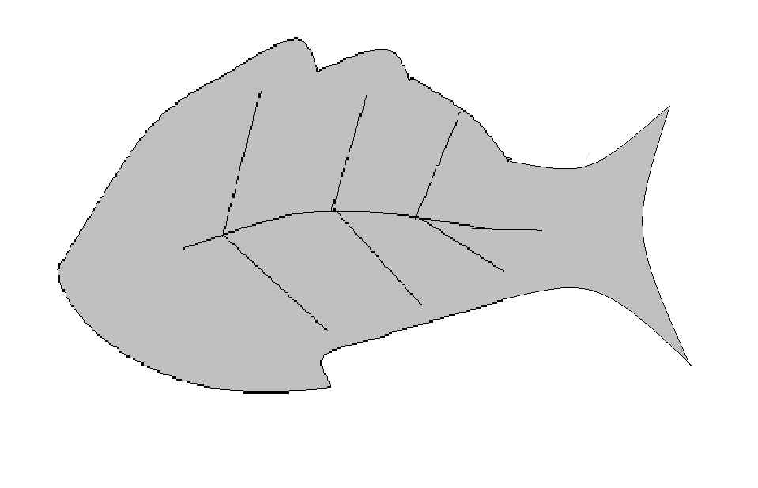

Slide 15
Пример 4 Использование приема «Толстые и тонкие вопросы»

Slide 16
«Толстые и тонкие вопросы»
? тонкие
? толстые
кто...
что...
когда...
может...
будет...
мог ли...
как звали...
было ли...
согласны ли вы...
верно...
дайте объяснение, почему...
почему вы думаете...
почему вы считаете...
в чем разница...
предположите, что будет, если...
что, если...

Slide 17
Заключение
Владение навыками поиска, трактовки, анализа различных видов информации;
Умение формулировать корректные вопросы;
Интерес к творческой деятельности;
Самостоятельность учащихся в изучении предмета географии;
Умение аргументировано отстаивать свою позицию;
Умение найти выход в новой (нетрадиционной) ситуации;
Положительная мотивация к учебному предмету;

